Slide 1
МОДЕЛИ И МЕТОДЫ ПРОВЕРКИ ДОСТИЖИМОСТИ ЦЕЛЕЙ И ВЫПОЛНИМОСТИ ПЛАНОВ В КРУПНОМАСШТАБНЫХ СИСТЕМАХ
Г.н.с. ФИЦ СНЦ РАН Кушников В.А.

Slide 2
Основные определения
Целью называется предвосхищение в сознании результата, на достижение которого направлена деятельность [Философский словарь]
Цель кибернетической системы – это желаемый результат деятельности, достижимый в пределах некоторого интервала времени Винер Н. Кибернетика. М.: Сов.радио, 1958.
План - замысел, проект осуществления чего-либо; ряд предварительно обдуманных действий, мероприятий, объединенных последовательно для достижения цели с возможными сроками выполнения Большая Советская Энциклопедия, Википедия
План рассматривается как система предварительно принимаемых решений.

Slide 3
Терминальный и целенаправленный подход к изучению сложных систем
В соответствии с [1], практически каждая достаточно сложная система может быть описана с позиций как терминального, так и целенаправленного подхода, а сам выбор подхода в каждом конкретном случае определяется отношением исследователя к системе и информацией о ее поведении, которой он располагает. Не смотря на то обстоятельство, что поведение целенаправленных систем значительно сложнее и менее изучено, чем поведение терминальных систем, использование целенаправленного подхода при известных целях функционирования системы является предпочтительным, т.к. он предоставляет лучшие возможности для прогнозирования ее поведения.
1.Месарович М. Основания общей теории систем // Общая теория систем . М.: Мир, 1966. С.15-48.

Slide 4
История возникновения и развития
Исторически оба подхода возникли еще в период становления античной науки и развивались параллельно до начала 18 века, затем целенаправленный подход был почти полностью вытеснен терминальным, ставшим классическим для многих отраслей знания. Начиная с середины 20 века, в связи с усилением интереса к сложным экономическим, техническим и социальным системам, для которых определяющим является анализ не вещественно-энергетических, а структурно-поведенческих свойств, целенаправленный подход вновь получает распространение.
В настоящее время при изучении законов функционирования сложных систем он может оказаться основным, так как при исследовании данных объектов с классических позиций сведения об их свойствах часто могут оказаться необозримыми, а структура взаимосвязей – не поддающаяся анализу

Slide 5
Философское обоснование
Идеализм: Материальный мир создан по замыслу Создателя. Все существующее целесообразно (природа, общество, человек) и отвечает на вопросы: «Для чего?», «Для какой цели?» - к высшему благу, для осуществления замысла Бога. Телеоло́гия (от греч. τέλειος «заключительный, совершенный» + λόγος «учение») — онтологическое учение об объяснении развития в мире с помощью конечных, целевых причин. Ставит перед собой задачу ответить на вопрос «зачем, с какой целью?». В современной методологии рассматривается как принцип объяснения, дополняющий традиционную причинность причинами-целями.
Материализм: Опыт показывает, что многие экономические, социальные, биологические и другие сложные системы, которые в силу объективных причин не могут иметь своих целей функционирования и развития, ведут себя так, как если бы эти цели существовали.

Slide 6
Использование целенаправленного подхода в системах искусственного интеллекта
При решении задач управления, согласно определению академика Васильева С.Н., в полной мере интеллектуальными системами управления могут называться только системы с целеполаганием, формированием новых понятий и отношений в развиваемой модели мира.
Академик Глушков В.М. подчеркивал, что «автоматизация дедуктивных построений и распознавания образов – важные составные части раздела кибернетики, получившего названия «искусственный интеллект», где особая группа задач возникает при изучении целенаправленного поведения, методов выбора целей и подцелей и планов их достижения».
Академик Глушков В.М.: «…принципиально новым, недостигнутым в современных автоматических системах управления качеством является мотивированный интеллектуальный выбор цели, не сводящийся к выбору одной из нескольких априори предусмотренных и хорошо формализованных целей».
Член-корр. Резчиков А.Ф.: Важным элементом интеллектуальных систем должна стать подсистема проверки достижимости целей и планов.

Slide 7
Использование целенаправленного подхода при управлении крупномасштабными системами
Сложная система обладает такими особенностями как высокая размерность, эмерджентность, изменение системы зачастую происходит тем быстрее, чем интенсивнее ее изучают, невозможность в полной мере воспроизвести результаты эксперимента и другие.
Эти особенности крайне затрудняют разработку процедур рационального управления сложными объектами из-за огромной сложности и громоздкости математического описания, необходимости решения (в том числе и оперативного!) трансвычислительных задач и др.
При использовании целенаправленного подхода гипотеза о существовании цели функционирования или развития позволяет существенно ограничить количество переменных модели и релевантных связей между ними, значительно упростить формальное описание системы и уменьшить временную сложность алгоритмов поиска рациональных решений.

Slide 8
Проверка достижимости целей и выполнимости планов
В процессе проектирования новых и эксплуатации уже существующих крупномасштабных систем, а также при планировании их деятельности в настоящее время весьма ограниченно используются формальные модели и методы проверки достижимости целей и выполнимости намеченных планов. В существующих системах отсутствуют контуры автоматизированной проверки достижимости целей. Это приводит к тому, что на достаточно длительных интервалах времени невозможно выполнить прогноз достижимости целей и своевременно изменить цели и планы таким образом, чтобы в любой момент времени их гарантированно можно было бы достигнуть. Нарушение данного условия приводит к возникновению значительного ущерба из-за нерационального использования человеческих, финансовых, энергетических и других видов ресурсов, чревато срывом планов проектирования и эксплуатации крупномасштабных систем, негативно сказывается на безопасности их использования.

Slide 9
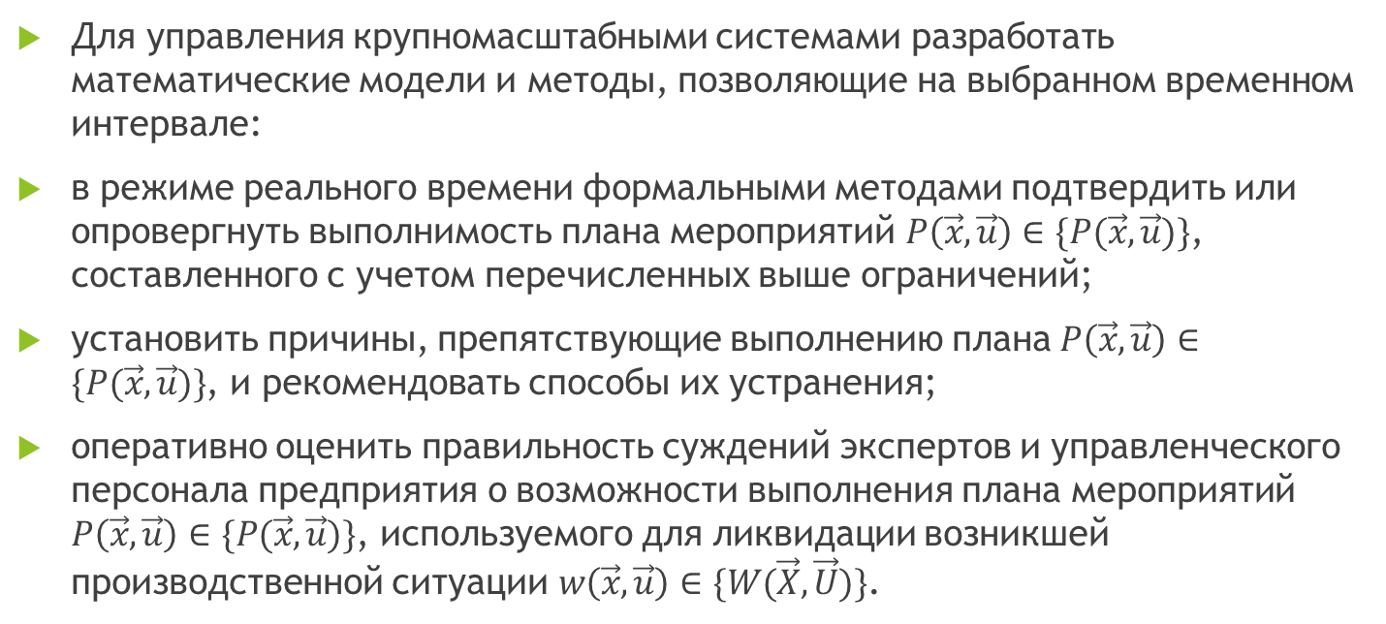
Содержательная постановка задачи проверки выполнимости плана
Для управления крупномасштабными системами разработать математические модели и методы, позволяющие на выбранном временном интервале:
в режиме реального времени формальными методами подтвердить или опровергнуть выполнимость плана мероприятий $P\left(\vec{x},\vec{u}\right)∈\{P(\vec{x},\vec{u})\}$, составленного с учетом перечисленных выше ограничений;
установить причины, препятствующие выполнению плана$P\left(\vec{x},\vec{u}\right)∈\{P(\vec{x},\vec{u})\}$, и рекомендовать способы их устранения;
оперативно оценить правильность суждений экспертов и управленческого персонала предприятия о возможности выполнения плана мероприятий $P\left(\vec{x},\vec{u}\right)∈\{P(\vec{x},\vec{u})\}$, используемого для ликвидации возникшей производственной ситуации $w\left(\vec{x},\vec{u}\right)∈\{W(\vec{X},\vec{U})\}$.

Slide 10
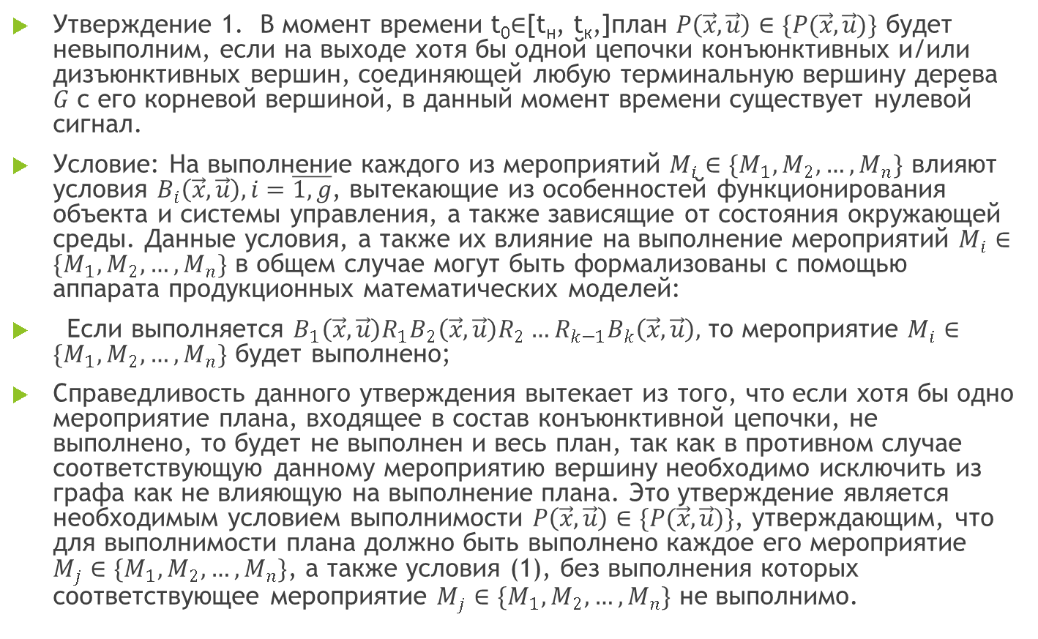
Общий подход к решению. Утверждение 1
Утверждение 1. В момент времени t₀$∈$[t_{н}, t_{к},]план $P\left(\vec{x},\vec{u}\right)∈\{P(\vec{x},\vec{u})\}$ будет невыполним, если на выходе хотя бы одной цепочки конъюнктивных и/или дизъюнктивных вершин, соединяющей любую терминальную вершину дерева $G$ с его корневой вершиной, в данный момент времени существует нулевой сигнал.
Условие: На выполнение каждого из мероприятий $M_{i}∈\{M_{1},M_{2},…,M_{n}\}$ влияют условия $B_{i}\left(\vec{x},\vec{u}\right),i=\overline{1,g}$, вытекающие из особенностей функционирования объекта и системы управления, а также зависящие от состояния окружающей среды. Данные условия, а также их влияние на выполнение мероприятий $M_{i}∈\{M_{1},M_{2},…,M_{n}\}$ в общем случае могут быть формализованы с помощью аппарата продукционных математических моделей:
Если выполняется $B_{1}\left(\vec{x},\vec{u}\right)R_{1}B_{2}\left(\vec{x},\vec{u}\right)R_{2}…R_{k−1}B_{k}\left(\vec{x},\vec{u}\right),$ то мероприятие $M_{i}∈\{M_{1},M_{2},…,M_{n}\}$ будет выполнено;
Справедливость данного утверждения вытекает из того, что если хотя бы одно мероприятие плана, входящее в состав конъюнктивной цепочки, не выполнено, то будет не выполнен и весь план, так как в противном случае соответствующую данному мероприятию вершину необходимо исключить из графа как не влияющую на выполнение плана. Это утверждение является необходимым условием выполнимости $P\left(\vec{x},\vec{u}\right)∈\{P(\vec{x},\vec{u})\}$, утверждающим, что для выполнимости плана должно быть выполнено каждое его мероприятие $M_{j}∈\{M_{1},M_{2},…,M_{n}\}$, а также условия (1), без выполнения которых соответствующее мероприятие $M_{j}∈\{M_{1},M_{2},…,M_{n}\}$ не выполнимо.

Slide 11
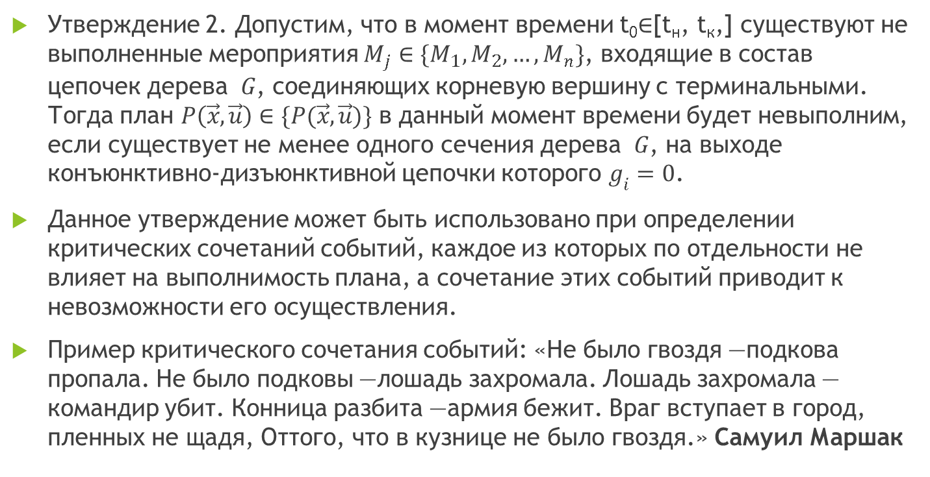
Общий подход к решению. Утверждение 2
Утверждение 2. Допустим, что в момент времени t₀$∈$[t_{н}, t_{к},] существуют не выполненные мероприятия $M_{j}∈\{M_{1},M_{2},…,M_{n}\}$, входящие в состав цепочек дерева $G$, соединяющих корневую вершину с терминальными. Тогда план $P\left(\vec{x},\vec{u}\right)∈\{P(\vec{x},\vec{u})\}$ в данный момент времени будет невыполним, если существует не менее одного сечения дерева $G$, на выходе конъюнктивно-дизъюнктивной цепочки которого $g_{i}=0$.
Данное утверждение может быть использовано при определении критических сочетаний событий, каждое из которых по отдельности не влияет на выполнимость плана, а сочетание этих событий приводит к невозможности его осуществления.
Пример критического сочетания событий: «Не было гвоздя —подкова пропала. Не было подковы —лошадь захромала. Лошадь захромала —командир убит. Конница разбита —армия бежит. Враг вступает в город, пленных не щадя, Оттого, что в кузнице не было гвоздя.» Самуил Маршак

Slide 12
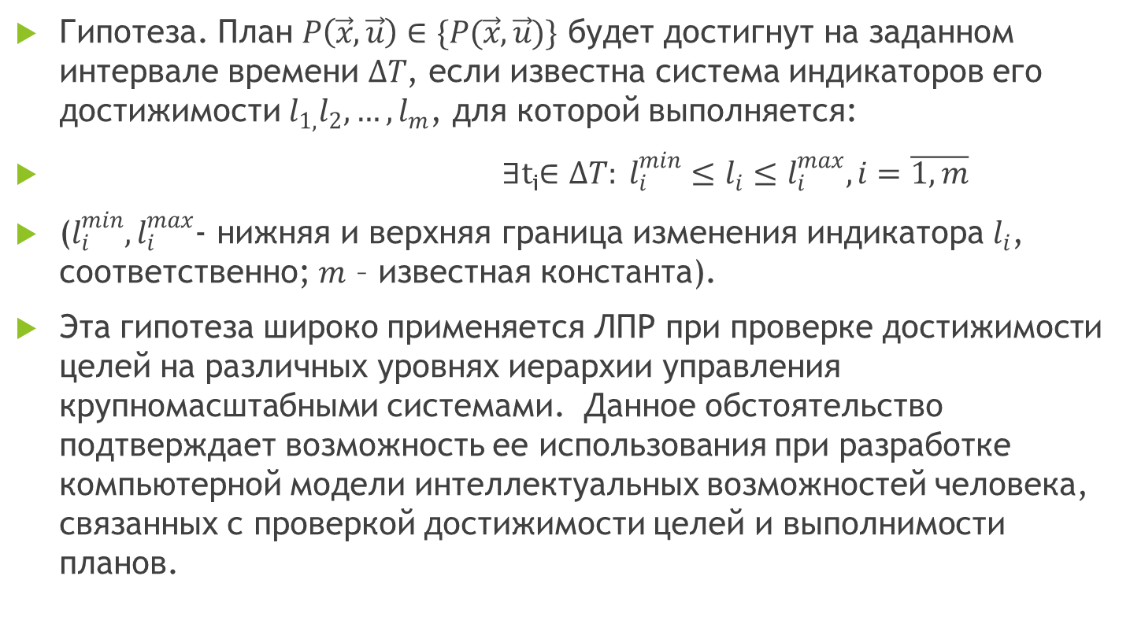
Общий подход к решению. Гипотеза
Гипотеза. План $P\left(\vec{x},\vec{u}\right)∈\{P(\vec{x},\vec{u})\}$ будет достигнут на заданном интервале времени $∆T$, если известна система индикаторов его достижимости $l_{1,}l_{2},…,l_{m}$, для которой выполняется:
$∃t$_{i}$∈∆T: l_{i}^{min}≤l_{i}≤l_{i}^{max},i=\overline{1,m}$
($l_{i}^{min},l_{i}^{max}$- нижняя и верхняя граница изменения индикатора $l_{i}$, соответственно; $m$ – известная константа).
Эта гипотеза широко применяется ЛПР при проверке достижимости целей на различных уровнях иерархии управления крупномасштабными системами. Данное обстоятельство подтверждает возможность ее использования при разработке компьютерной модели интеллектуальных возможностей человека, связанных с проверкой достижимости целей и выполнимости планов.

Slide 13
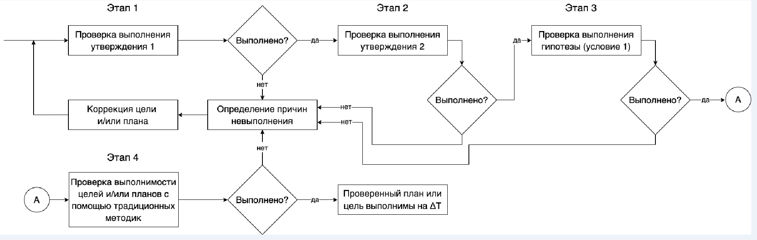
Основные этапы проверки достижимости целей и выполнимости планов

Slide 14
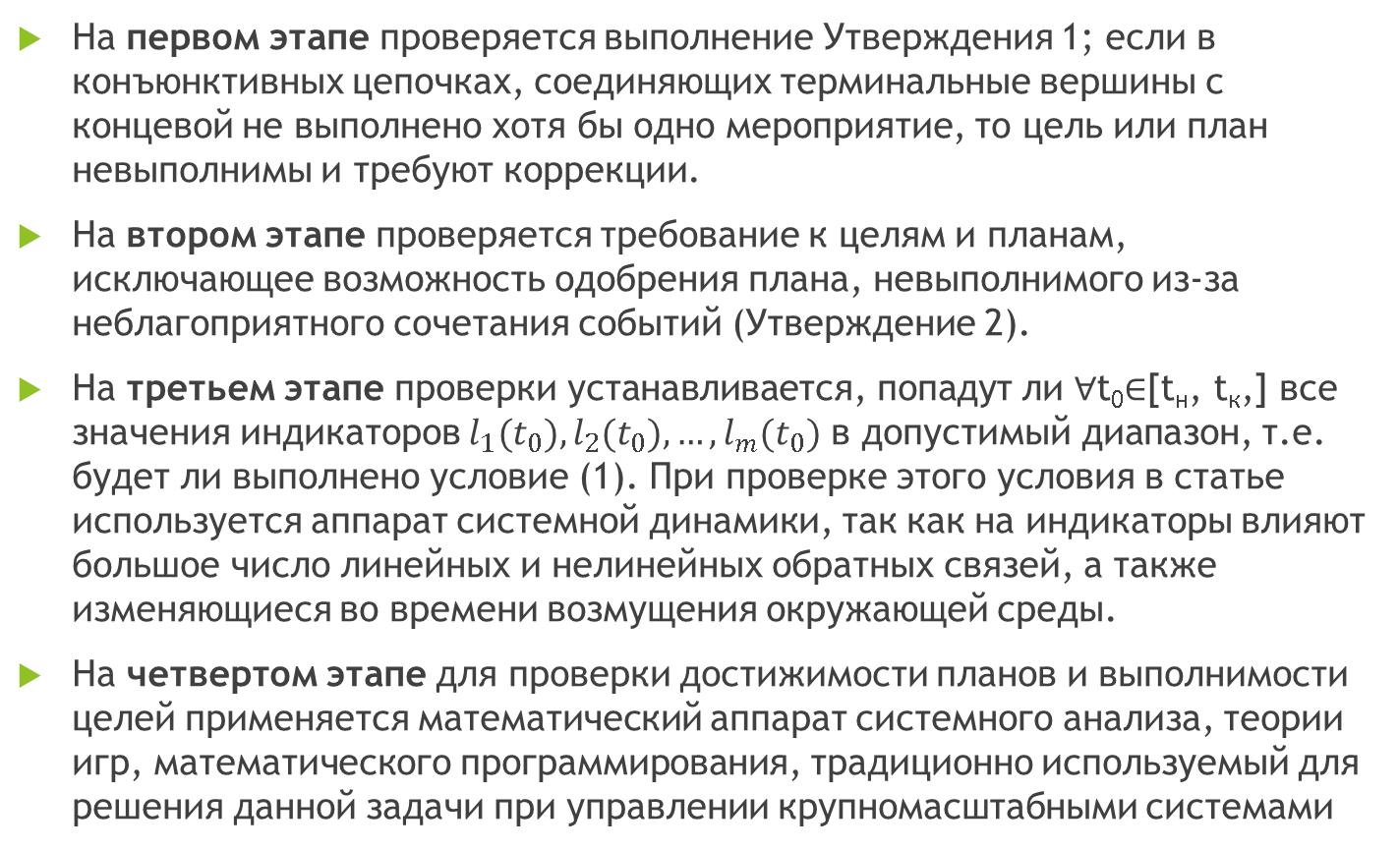
Комментарии к схеме проверки
На первом этапе проверяется выполнение Утверждения 1; если в конъюнктивных цепочках, соединяющих терминальные вершины с концевой не выполнено хотя бы одно мероприятие, то цель или план невыполнимы и требуют коррекции.
На втором этапе проверяется требование к целям и планам, исключающее возможность одобрения плана, невыполнимого из-за неблагоприятного сочетания событий (Утверждение 2).
На третьем этапе проверки устанавливается, попадут ли $∀$t₀$∈$[t_{н}, t_{к},] все значения индикаторов $l_{1}(t_{0}),l_{2}(t_{0}),…,l_{m}(t_{0})$ в допустимый диапазон, т.е. будет ли выполнено условие (1). При проверке этого условия в статье используется аппарат системной динамики, так как на индикаторы влияют большое число линейных и нелинейных обратных связей, а также изменяющиеся во времени возмущения окружающей среды.
На четвертом этапе для проверки достижимости планов и выполнимости целей применяется математический аппарат системного анализа, теории игр, математического программирования, традиционно используемый для решения данной задачи при управлении крупномасштабными системами

Slide 15
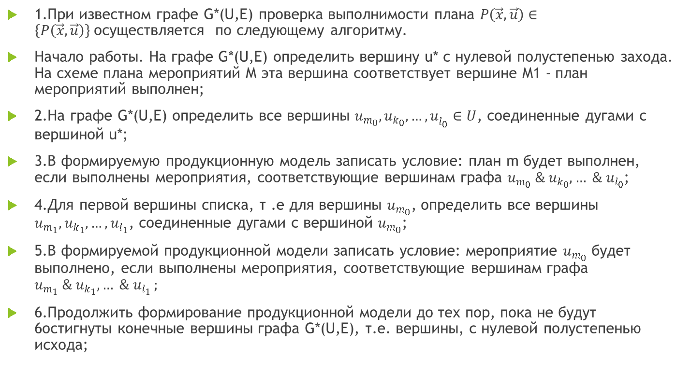
Алгоритм проверки выполнимости плана мероприятий. Начало
1.При известном графе G*(U,E) проверка выполнимости плана $P\left(\vec{x},\vec{u}\right)∈\left\{P\left(\vec{x},\vec{u}\right)\right\}$осуществляется по следующему алгоритму.
Начало работы. На графе G*(U,E) определить вершину u* с нулевой полустепенью захода. На схеме плана мероприятий M эта вершина соответствует вершине M1 - план мероприятий выполнен;
2.На графе G*(U,E) определить все вершины $u_{m_{0}},u_{k_{0}},{…,u}_{l_{0}}∈U$, соединенные дугами с вершиной u*;
3.В формируемую продукционную модель записать условие: план m будет выполнен, если выполнены мероприятия, соответствующие вершинам графа $u_{m_{0}} \& u_{k_{0}},{… \& u}_{l_{0}}$;
4.Для первой вершины списка, т .е для вершины $u_{m_{0}}$, определить все вершины $u_{m_{1}},u_{k_{1}},…,u_{l_{1}}$, соединенные дугами с вершиной $u_{m_{0}}$;
5.В формируемой продукционной модели записать условие: мероприятие $u_{m_{0}}$ будет выполнено, если выполнены мероприятия, соответствующие вершинам графа $u_{m_{1}} \& u_{k_{1}},{… \& u}_{l_{1}};$
6.Продолжить формирование продукционной модели до тех пор, пока не будут 6остигнуты конечные вершины графа G*(U,E), т.е. вершины, с нулевой полустепенью исхода;

Slide 16
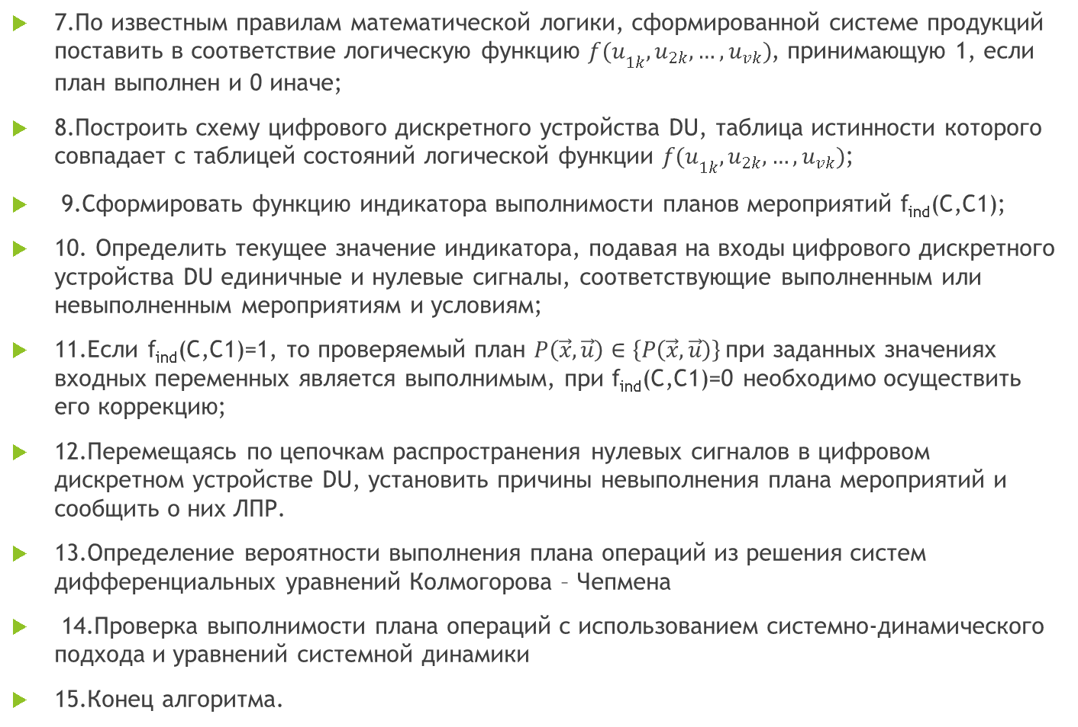
Алгоритм проверки выполнимости плана мероприятий. Окончание
7.По известным правилам математической логики, сформированной системе продукций поставить в соответствие логическую функцию ${f(u}_{1k},u_{2k},…,u_{vk})$, принимающую 1, если план выполнен и 0 иначе;
8.Построить схему цифрового дискретного устройства DU, таблица истинности которого совпадает с таблицей состояний логической функции ${f(u}_{1k},u_{2k},…,u_{vk})$;
9.Сформировать функцию индикатора выполнимости планов мероприятий f_{ind}(C,C1);
10. Определить текущее значение индикатора, подавая на входы цифрового дискретного устройства DU единичные и нулевые сигналы, соответствующие выполненным или невыполненным мероприятиям и условиям;
11.Если f_{ind}(C,C1)=1, то проверяемый план $P\left(\vec{x},\vec{u}\right)∈\left\{P\left(\vec{x},\vec{u}\right)\right\}$при заданных значениях входных переменных является выполнимым, при f_{ind}(C,C1)=0 необходимо осуществить его коррекцию;
12.Перемещаясь по цепочкам распространения нулевых сигналов в цифровом дискретном устройстве DU, установить причины невыполнения плана мероприятий и сообщить о них ЛПР.
13.Определение вероятности выполнения плана операций из решения систем дифференциальных уравнений Колмогорова – Чепмена
14.Проверка выполнимости плана операций с использованием системно-динамического подхода и уравнений системной динамики
15.Конец алгоритма.

Slide 17
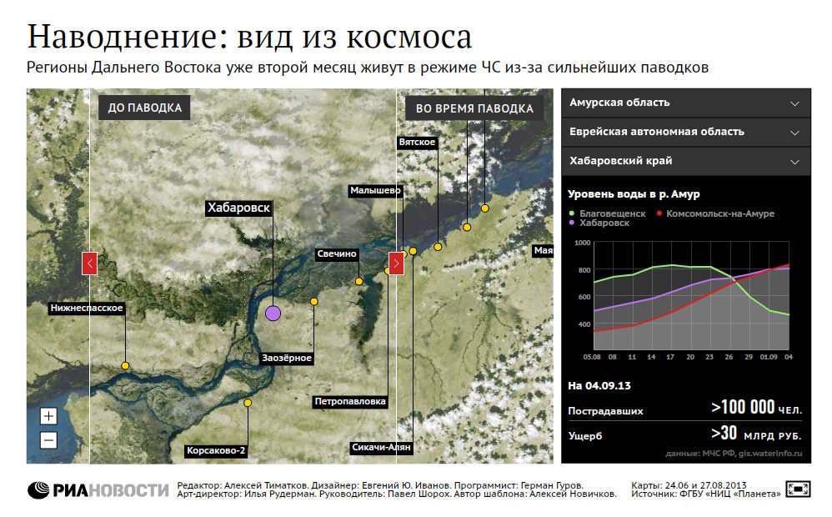
Практическое применение. Управления процессом ликвидации последствий наводнений
Наводнение на Дальнем Востоке в 2013 году
Площадь затопления 8 миллионов квадратных километров, 235 населенных пунктов и более 13 тысяч жилых домов.
Ущерб дальневосточных промышленных предприятий от наводнения оценили в 647,5 миллиона рублей.

Slide 18
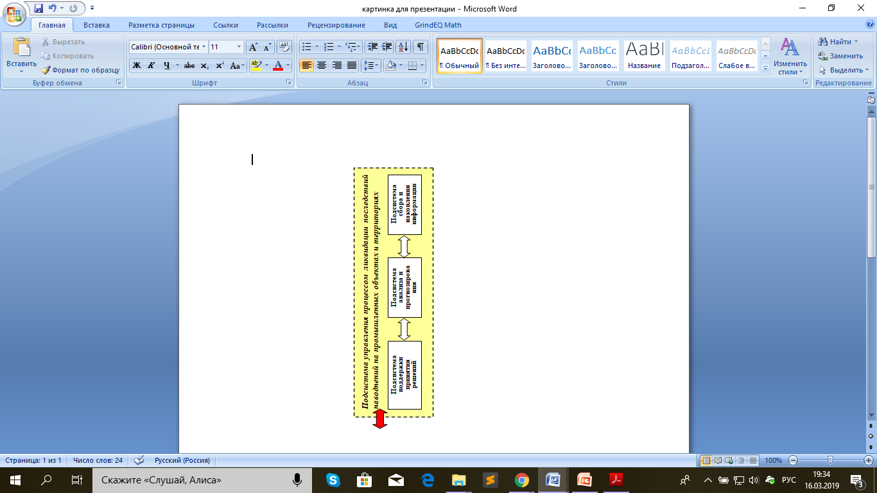
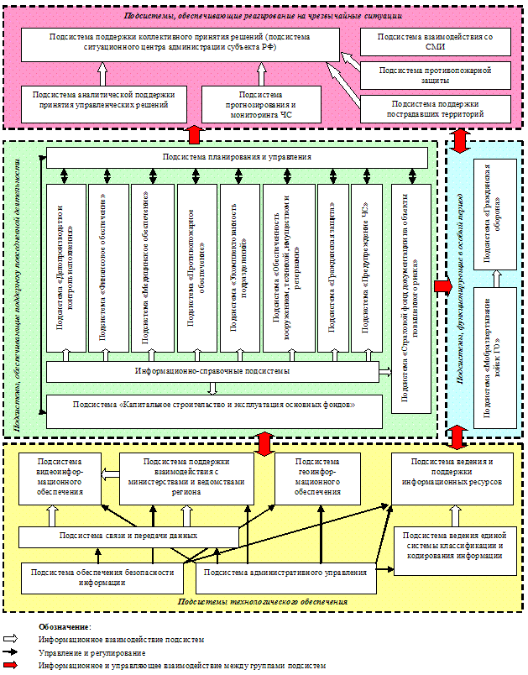
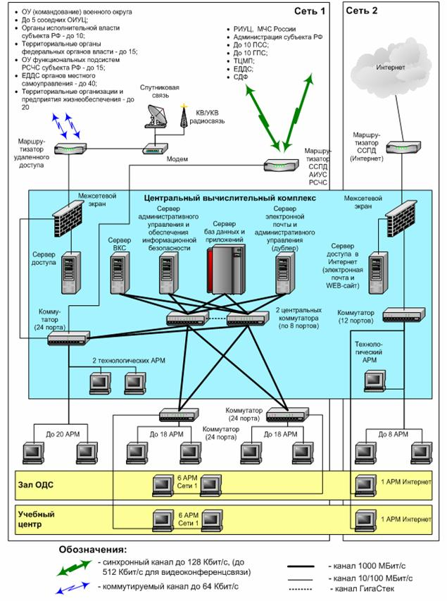
Автоматизированная информационно-управляющая система РСЧС

Slide 19
Постановка задачи управления процессами ликвидации последствий наводнений
Разработать модели и алгоритмы, позволяющие на временном интервале
определить управляющие воздействия , минимизирующие целевую функцию
при ограничениях
и граничных условиях
где - допустимые значения характеристик последствий наводнений, нормированные относительно максимальных значений;
- характеристики последствий наводнений , нормированные относительно максимальных значений; - весовой коэффициент i-ой характеристики;
- вектор параметров внешней среды.

Slide 20
Метод решения задачи управления процессом ликвидации последствий наводнений на объектах и территориях
Разработка модели объекта управления
Шаг 1
Результаты решения модели аппроксимируются полиномами
Шаг 2
Шаг 3
Формирование множества управляющих воздействий (планов мероприятий)
Путем полного перебора множества для каждого управляющего воздействия
Шаг 4
Из полученных значений целевой функции выбирается минимальное значение и соответствующий ему план мероприятий
Шаг 5

Slide 21
Выбор характеристик последствий наводнений
1 | Численность группировки сил, участвующих в аварийно-спасательных работах
2 | Количество жилых домов, разрушенных и поврежденных в результате наводнения
3 | Численность населения, эвакуированного из зоны затопления
4 | Количество погибших
5 | Протяженность железных и автомобильных дорог, оказавшихся в зоне затопления
6 | Количество промышленных предприятий в зоне наводнения
7 | Количество транспортных средств, участвующих в аварийно-спасательных работах
8 | Численность населения в зоне затопления
9 | Площадь сельскохозяйственных угодий, охваченных наводнением
10 | Количество погибших сельскохозяйственных животных
11 | Ущерб основным производственным фондам в зоне затопления
12 | Ущерб оборотным производственным фондам в зоне затопления
13 | Количество мостов, разрушенных и поврежденных в результате наводнения
Нормативные документы: ГОСТ 22.0.06-97/ГОСТ Р 22.0.06-95, РД 153-34.2-002-01 и Методические рекомендации, утвержденные МЧС России 18.02.2016.

Slide 22
Системно-динамический подход для формализации нелинейных процессов объекта управления
Допущение

Slide 23
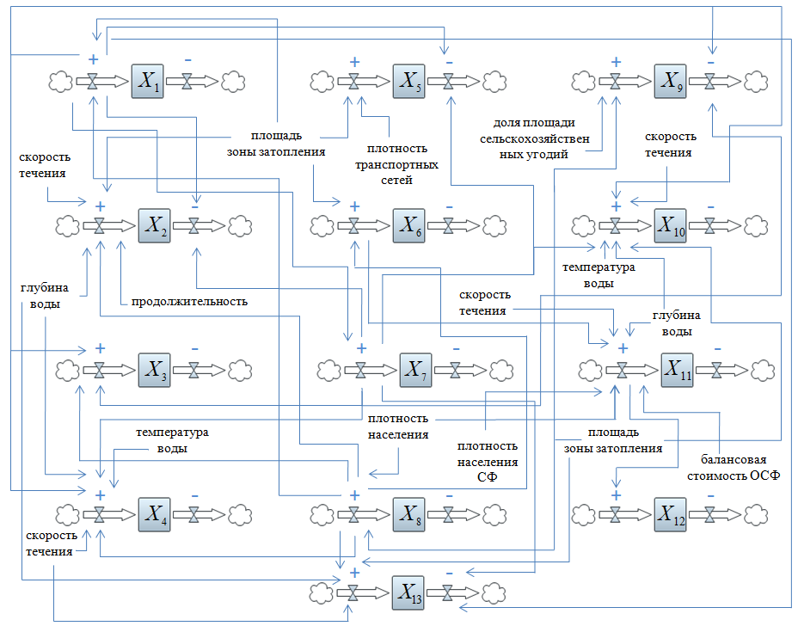
Граф причинно-следственных связей между системными переменными

Slide 24
Общий вид математической модели

Slide 25
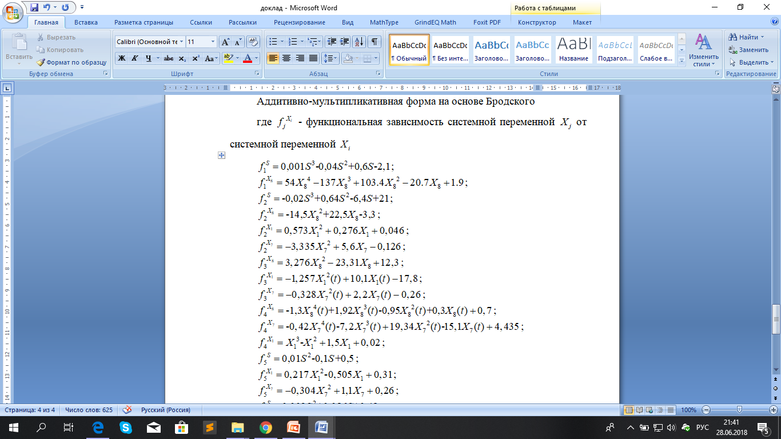
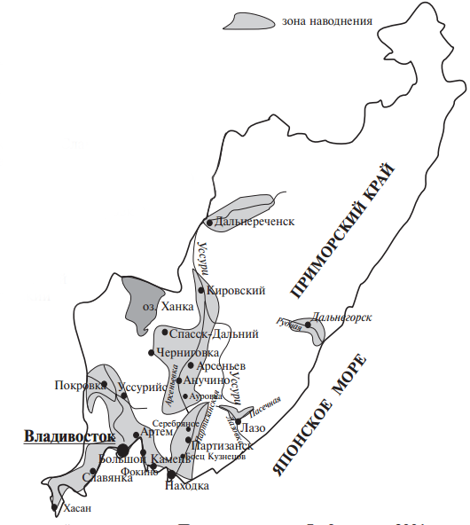
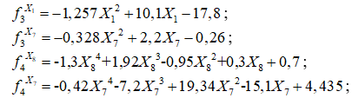
Полиномы Лагранжа для аппроксимации статистических данных по наводнению в Приморье (2001)

Slide 26
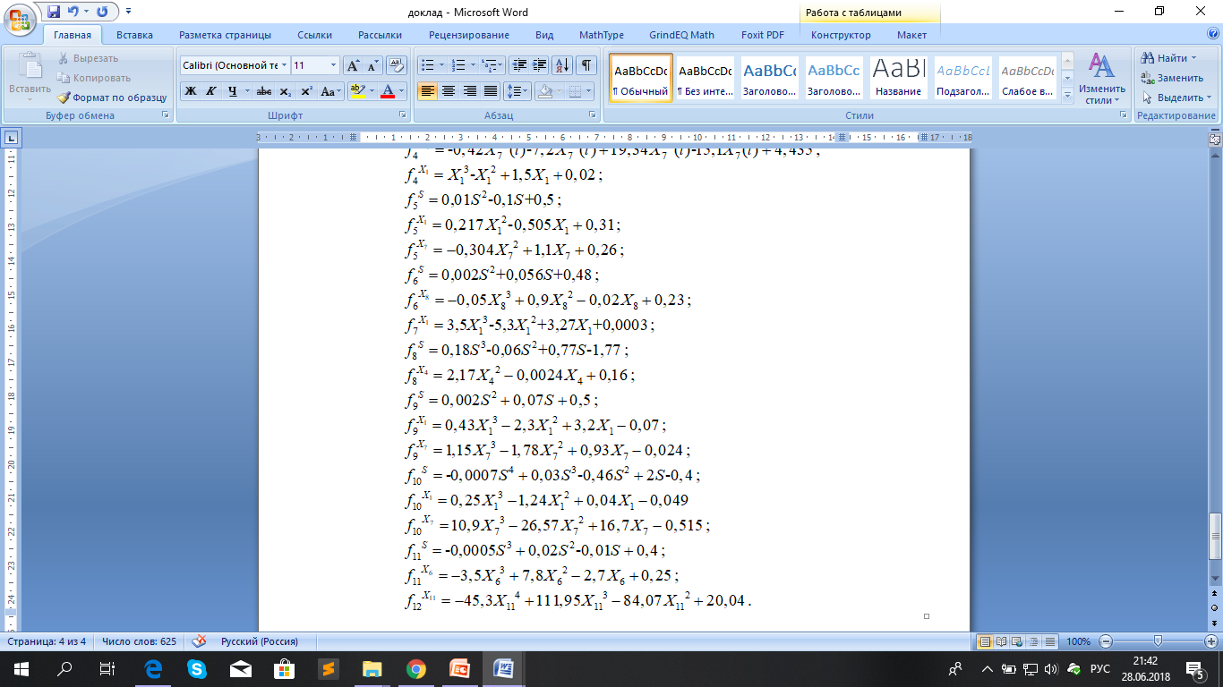
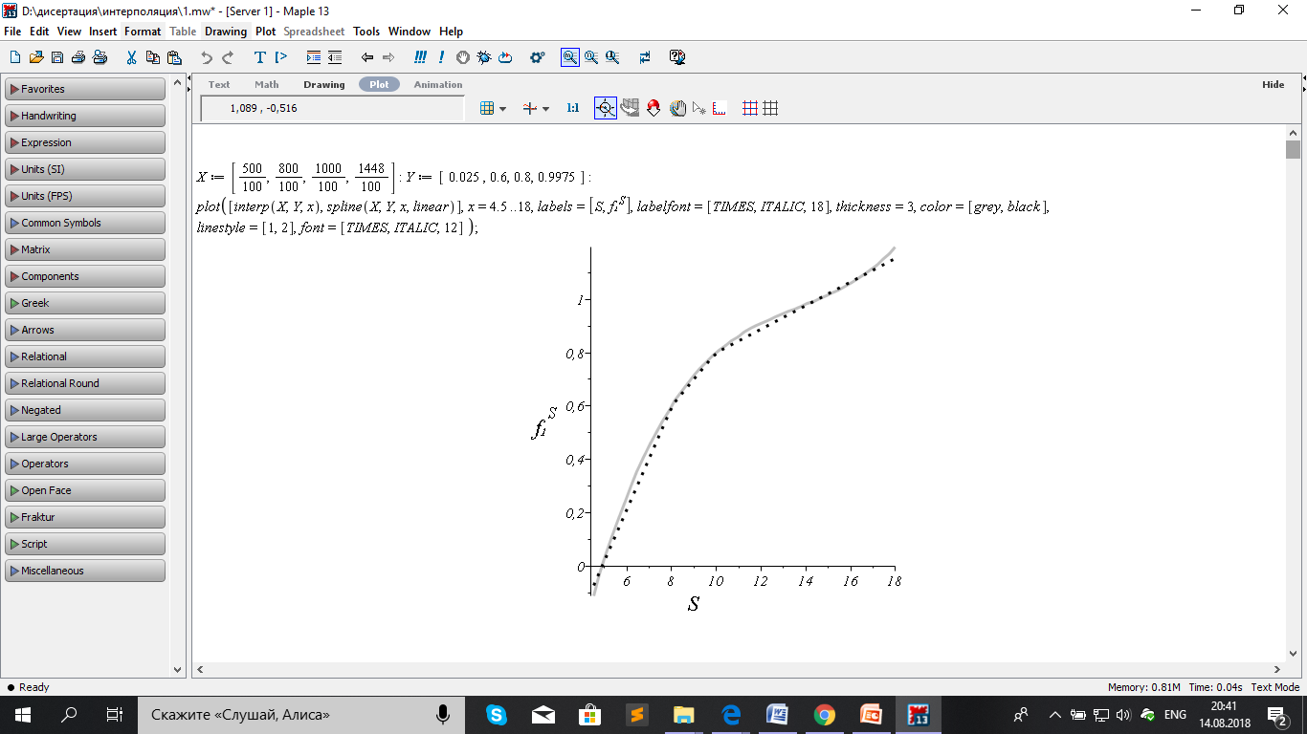
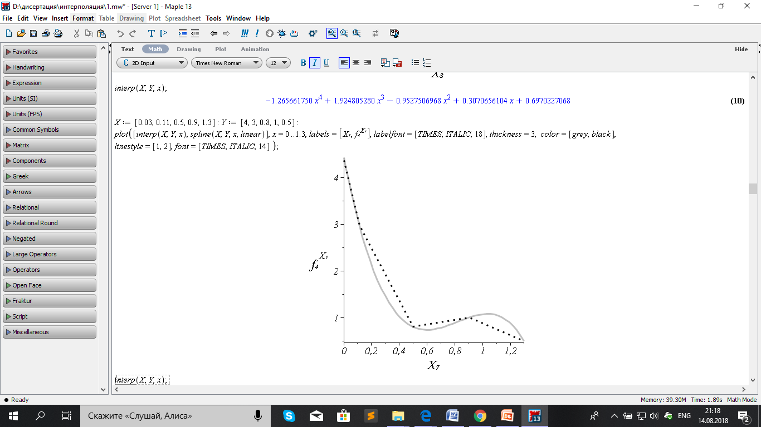
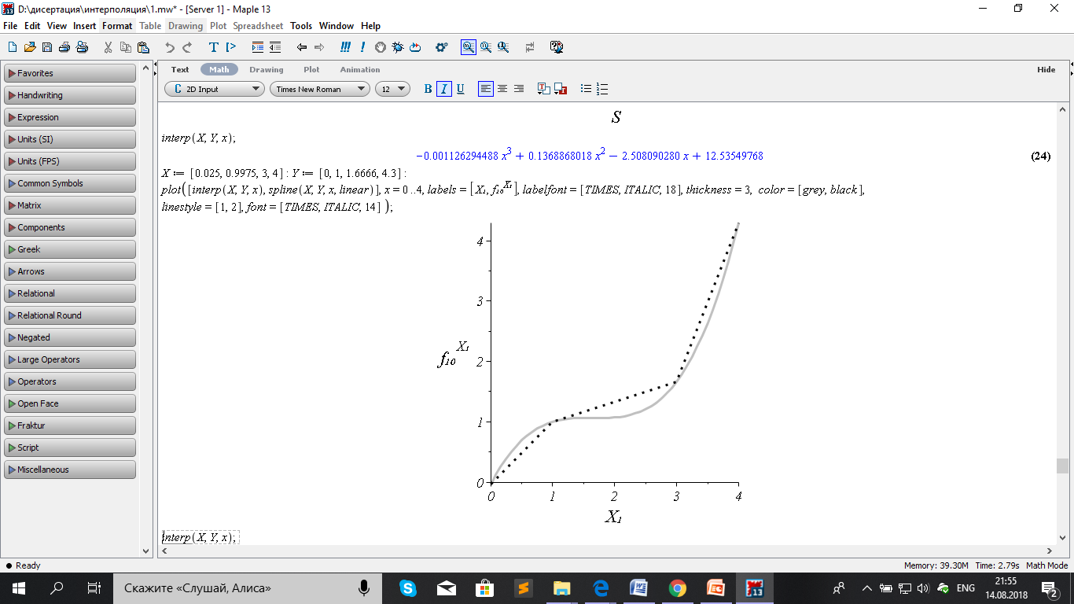
Полиномы Лагранжа для аппроксимации статистических данных по наводнению в Приморье (2001)

Slide 27
Математическая модель для определения характеристик последствий наводнения в Приморье (2001)

Slide 28
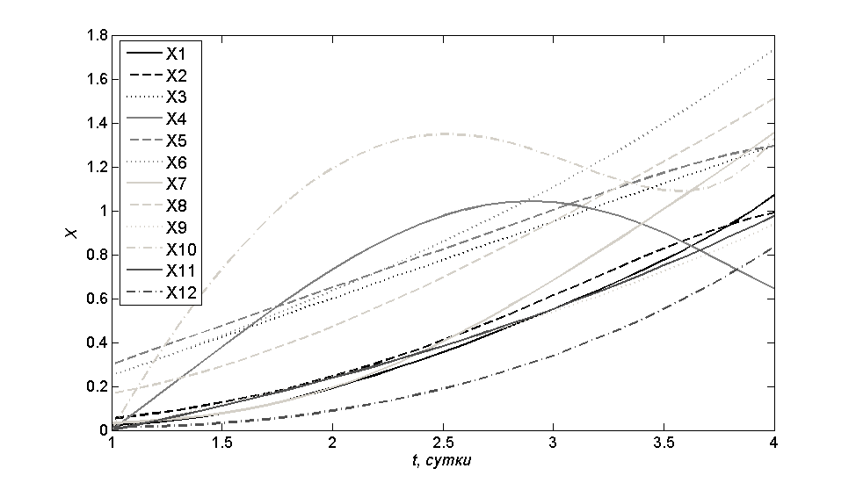
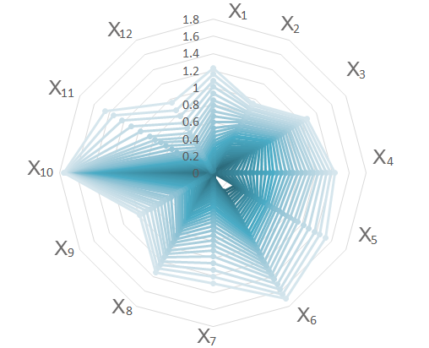
Результаты расчета характеристик последствий наводнения, происшедшего в августе 2001 года в Приморье

Slide 29
Аналитические зависимости математической модели, учитывающие фрагментарность статистики по объекту управления
Методика формирования аналитических зависимостей
Шаг 1
Отсутствие статистики по исследуемому объекту
Шаг 2
Функциональные зависимости устанавливаются согласно действующим методикам, разработанным МЧС
Шаг 3
Если отсутствуют готовые формулы указанных зависимостей, то они определяются на основе экспертных знаний о характере зависимости между системными переменными объекта

Slide 30
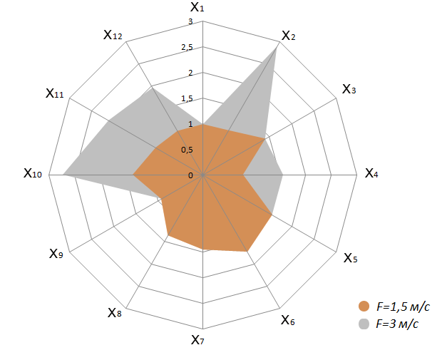
Определение характеристик последствий наводнения при различных значениях скорости течения
F=1,5 м/с
F=3 м/с

Slide 31
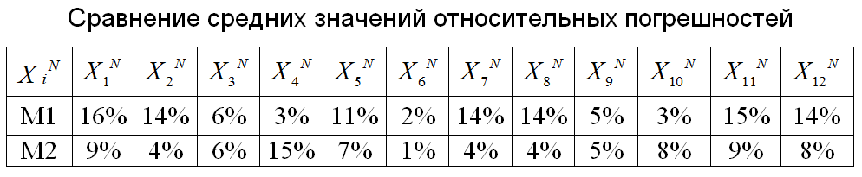
Оценка точности модели
М1 – математическая модель , построенная с использованием аналитических зависимостей
М2 – математическая модель , построенная с использованием статистических зависимостей

Slide 32
Процесс адаптации математической модели
Прогон модели
Процесс адаптации модели
Превышение допустимой погрешности
Настройка модели: изменение коэффициентов, коррекция вспомогательный зависимостей
Снижение погрешности

Slide 33
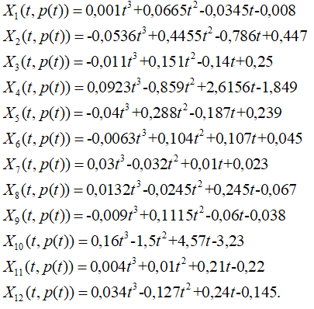
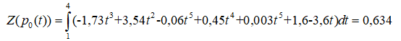
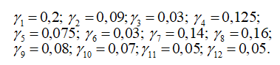
Основные этапы решения задачи управления процессом ликвидации последствий для наводнения в Приморье (2001)

Slide 34
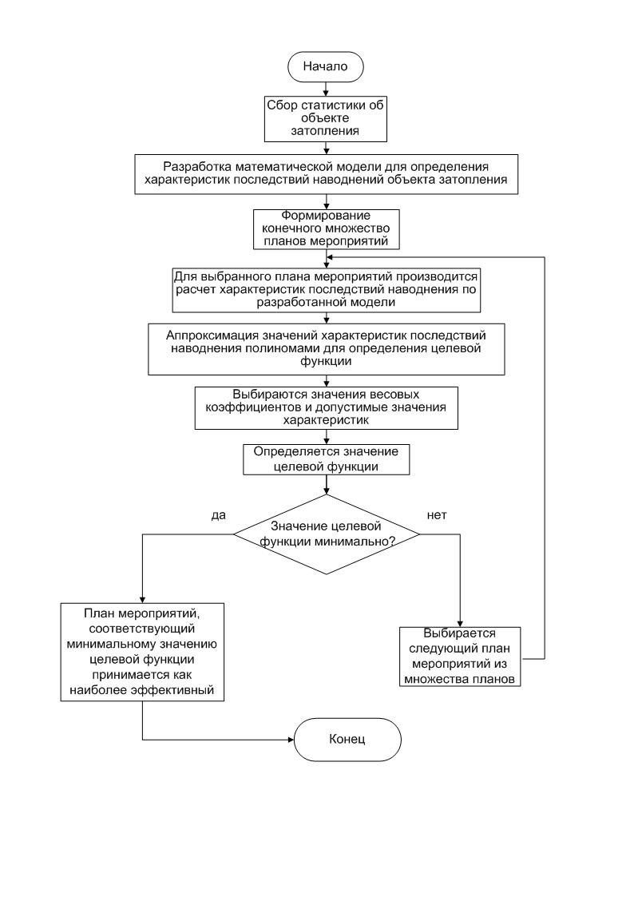
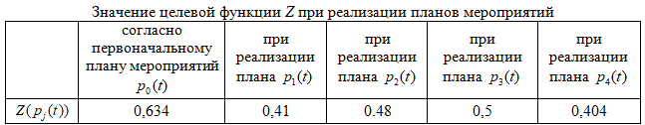
Алгоритм управления процессом ликвидации последствий наводнения
Выбор оптимального управляющего воздействия

Slide 35
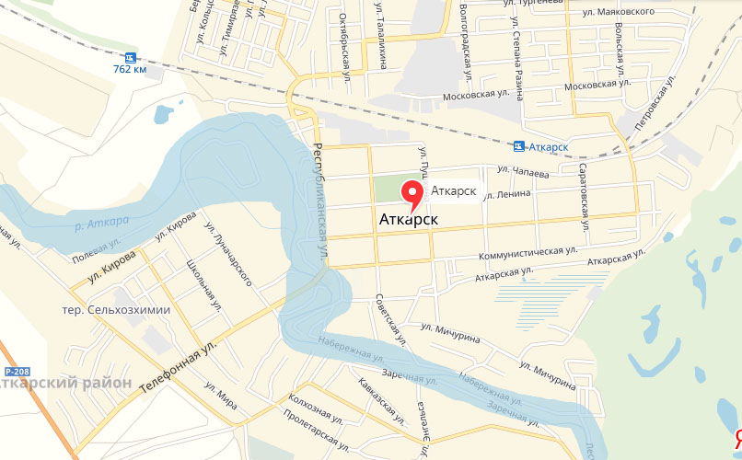
Пример. Управление процессом ликвидации последствий наводнения на промышленных объектах и территориях г. Аткарска
Шаг 1
Прогнозирование возможных последствий наводнения
Шаг 2
Формирование множества планов мероприятий
Шаг 3
Характеристик последствий наводнения
Определение значения целевой функции
Шаг 4
Значения целевой функции
Шаг 5
Сравнение значений целевой функции
Выбор плана мероприятий соответствующего минимальному значению целевой функции
Определение для плана мероприятий
Определение для плана мероприятий
Характеристик последствий наводнения
Значения целевой функции

Slide 36
Процедура решения задачи управления по критерию минимума ущерба процессом ликвидации последствий наводнения
в г. Аткарске
Управляющие воздействия
Определение характеристик процесса
Определение целевой функции
Оптимальное управляющее воздействие

Slide 37
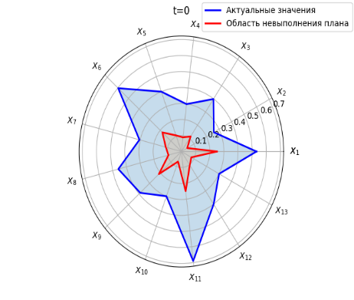

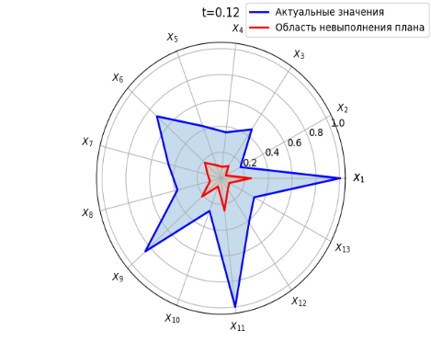

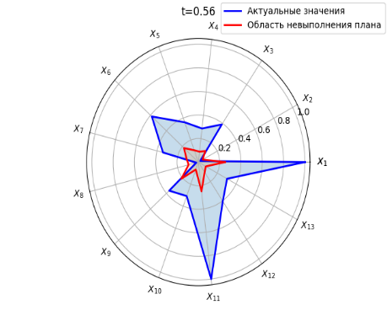

Изменение выполнимости планов на единичном интервале времени
План План выполним
План Опасность не
выполнения
План План не
выполним

Slide 38
Выполнимый план мероприятий, позволяющий минимизировать
целевую функцию
План мероприятий
Защита низководных мостов
Подсыпка и укрепление берегозащитных сооружений (ограждение дамб, обваловок и т.п.)
Подготовка мер по отводу паводковых вод, дноуглубительные и русловыпрямительные работы
Обследование состояния, укрепление конструкций из соображений рациональности решения и места в транспортной схеме
Наличие технических решений на проведение работ
Определение мест выемки грунта, бутовых материалов и пр.
Определение подрядных организаций на производство работ
Планирование работ
Обеспечение материально-техническими ресурсами работ по реконструкции ГТС.
Контроль за состоянием береговой линии, набережных в черте населенных пунктов
Использование местных строительных естественных и искусственных материалов
. . .
Завоз материалов и конструкций для производства работ (в случае необходимости)
Контроль за своевременностью выполнения работ (готовность к паводковому периоду)
Дренирование территорий (по результатам изысканий и проектирования)
Изучение геоморфологических, геолого-гидрогеологических и инженерно-геологических условий осваиваемых территорий
Проведение специальных изысканий на участках слабопроницаемых и набухающих грунтов, со слабо развитой эрозионной сетью, неглубоким залеганием водоупорных слоев с неровной кровле, затрудненным поверхностным и подземных стоком
Сооружение перехватывающих, пластовых, горизонтальных, вертикальных, пристенных и сопутствующих дренажей, противофильтрационных экранов и завес
Вывод, вывоз, перегон сельскохозяйственных животных в безопасные места
Определение безопасных мест размещения животных
Транспортное обеспечение
Обеспечение кормами
Обеспечение охраны
Обеспечение сбора и транспортировки к местам потребления (переработки) сельхозпродукции (мясом, молока, яиц и т.п.)
Создание, экипировка и оснащение, подготовка и аттестация профессиональных, нештатных и общественных аварийно-спасательных сил и средств на базе предприятий, ведомств, ведомств, федеральных и территориальных органов
Поддержание в готовности аварийно-спасательных служб
Планирование действий, отработка взаимодействия, проведение учений и тренировок
Подготовка сил и средств для ликвидации последствий
. . .
. . .
. . .

Slide 39
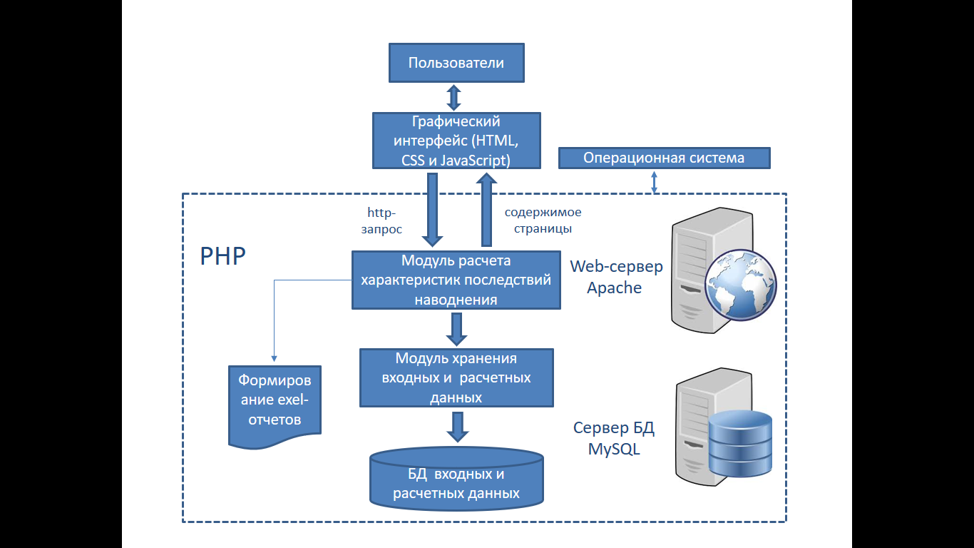
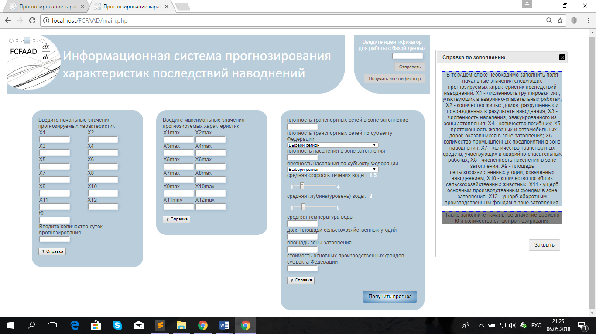
Интерфейс и структура программного обеспечения для проблемно-ориентированной системы управления процессом ликвидации последствий наводнения

Slide 40
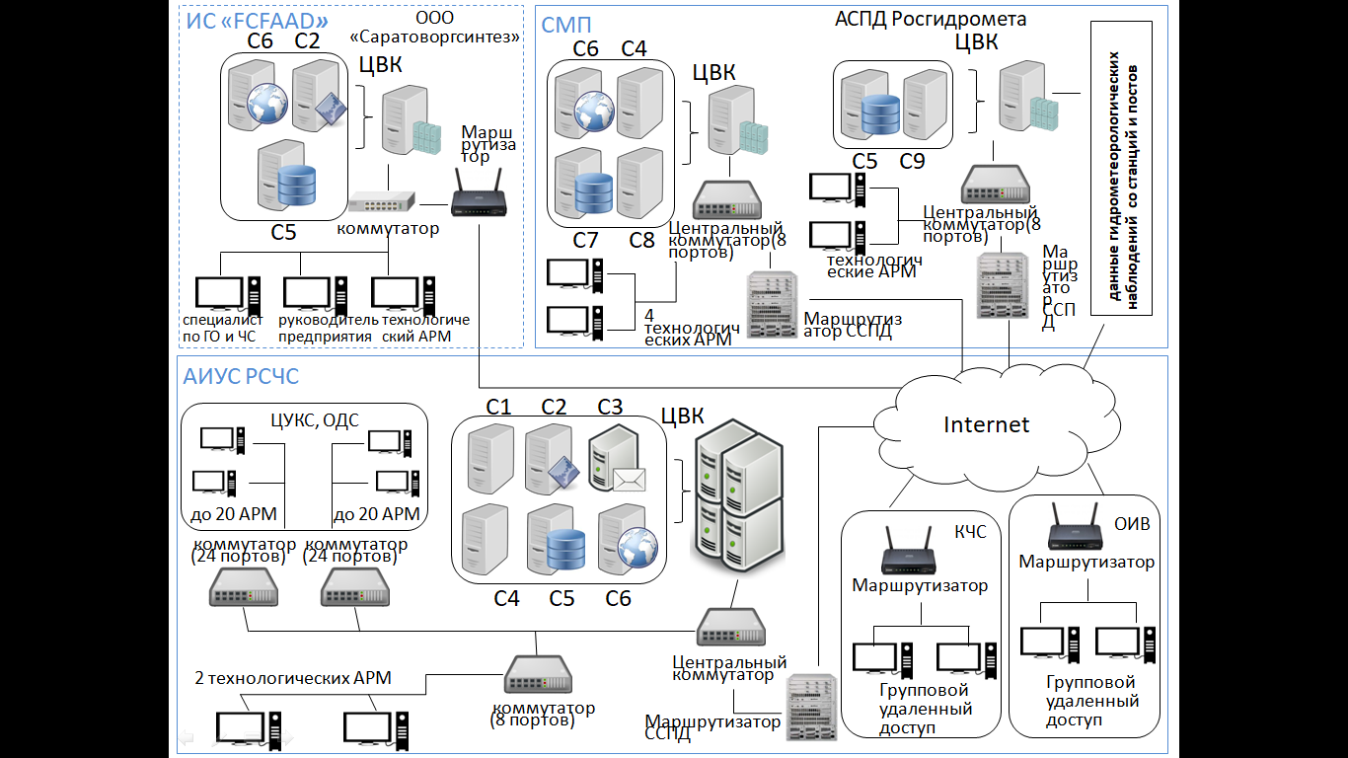
Структура комплекса технических средств системы управления процессом ликвидации последствий наводнения

Slide 41
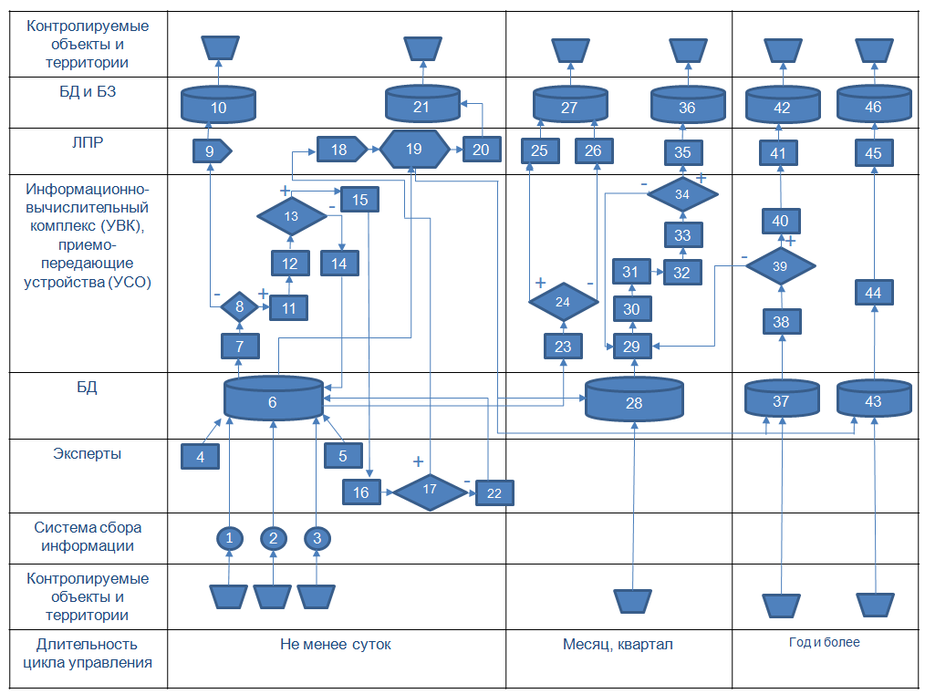
Информационно-логическая схема управления процессом ликвидации последствий наводнения
1, 2, 3 - уровень, температура, скорость течения воды и т.д.; 4 - мнение экспертов; 5 –формирование множества планов мероприятий (УВ); 6 - внесение информации в базу данных (знаний); 7 - проверка достоверности; 8 - информация достоверна; 9 - выдача на экран информации о недостоверности полученной информации; 10 - внесение информации в базу данных (знаний); 11 - определение параметров математической модели; 12 - проверка адекватности математической модели; 13 - модель адекватна; 14 - коррекция модели; 15 - расчет прогнозируемых характеристик; 16 - проверка экспериментами; 17 - эксперименты удачны; 18 - выдача на экран информации о положительной проверки экспериментами; 19 - реализация планов мероприятий (УВ), вычисление целевой функции и выбор эффективного плана мероприятий; 20 - принятие решения; 21 - внесение информации в базу данных (знаний); 22 - коррекция параметров модели; 23 - анализ результатов решения за месяц (квартал); 23 - результаты удовлетворительны; 24 -тестирование персонала; 25 - принятие решения по коэффициентам модели и процедуре прогнозирования; 27 - внесение информации в базу данных (знаний); 28 -формировании заданий для тренажерных систем; 29 - запуск тренажерной системы; 30 - формирование тестовых заданий; 31 - сбор информации о результатах работы по ликвидации последствий наводнений; 32 - прохождение теста; 33 - оценка результатов; 34 - тест сдан; 35 - поощрение; 36 - внесение информации об обучении в базу данных (знаний); 37 - выборка информации необходимой в результатах обучения; 38 - оценка компетентности управляющего персонала МЧС; 39 - уровень компетентности удовлетворяет; 40 - выдача на экран информации для ЛПР о требуемом уровне управляющего персонала; 41 - поощрение; 42 - внесение информации о подготовке персонала в базу данных (знаний); 43 - сбор статистики по ликвидации последствий наводнений за год и более; 44 - планирование мероприятий по усовершенствованию процесса ликвидации последствий наводнений; 45 - выдача на экран информации для органов власти; 46 - внесение информации в базу данных (знаний).

Slide 42
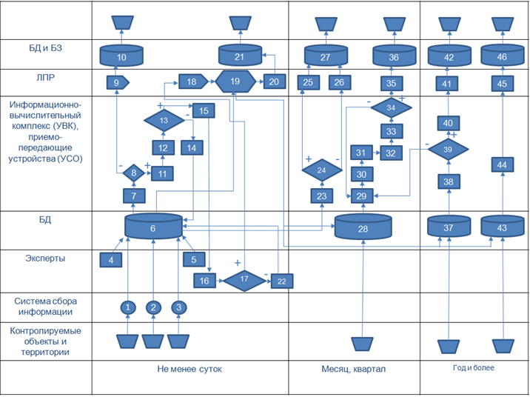
Информационно-логическая схема управления процессом стресс-тестирования финансовых потоков предприятия в условиях его нестабильного функционирования
Контролируемые финансовые процессы
1, 2, 3 - уровень, температура, скорость течения воды и т.д.; 4 - мнение экспертов; 5 –формирование множества планов мероприятий (УВ); 6 - внесение информации в базу данных (знаний); 7 - проверка достоверности; 8 - информация достоверна; 9 - выдача на экран информации о недостоверности полученной информации; 10 - внесение информации в базу данных (знаний); 11 - определение параметров математической модели; 12 - проверка адекватности математической модели; 13 - модель адекватна; 14 - коррекция модели; 15 - расчет прогнозируемых характеристик; 16 - проверка экспериментами; 17 - эксперименты удачны; 18 - выдача на экран информации о положительной проверки экспериментами; 19 - реализация планов мероприятий (УВ), вычисление целевой функции и выбор эффективного плана мероприятий; 20 - принятие решения; 21 - внесение информации в базу данных (знаний); 22 - коррекция параметров модели; 23 - анализ результатов решения за месяц (квартал); 23 - результаты удовлетворительны; 24 -тестирование персонала; 25 - принятие решения по коэффициентам модели и процедуре прогнозирования; 27 - внесение информации в базу данных (знаний); 28 -формировании заданий для тренажерных систем; 29 - запуск тренажерной системы; 30 - формирование тестовых заданий; 31 - сбор информации о результатах работы по ликвидации последствий наводнений; 32 - прохождение теста; 33 - оценка результатов; 34 - тест сдан; 35 - поощрение; 36 - внесение информации об обучении в базу данных (знаний); 37 - выборка информации необходимой в результатах обучения; 38 - оценка компетентности управляющего персонала предприятия; 39 - уровень компетентности удовлетворяет; 40 - выдача на экран информации для ЛПР о требуемом уровне управляющего персонала; 41 - поощрение; 42 - внесение информации о подготовке персонала в базу данных (знаний); 43 - сбор статистики по стресс-тестирования за год и более; 44 - планирование мероприятий по усовершенствованию процесса ликвидации последствий наводнений; 45 - выдача на экран информации для органов власти; 46 - внесение информации в базу данных (знаний).
Контролируемые финансовые процессы

Slide 43
Спасибо за внимание!

